Slide 1
基于在离线混部的集群资源利用率提升
主讲人：张建津 联通数科容器产品技术架构师
李 帅 华为云原生开发高级工程师

Slide 2

01
在离线混部背景
02
解决方案介绍
03
混部场景及实现
04
资源超卖解决方案
04
实践案例

Slide 3

讲师介绍
张建津
架构师
联通数科云计算Paas平台架构师、主要负责云计算容器平台国产化、容器底层核心组件设计开发，系统问题解决，核心技术攻关等工作。
有10+年Linux系统底层开发优化经验，擅长云计算、容器平台底层核心技术，致力于Linux内核驱动、网络栈、虚拟化、容器化、ebpf等技术的开发优化。

Slide 4

讲师介绍
李帅
华为云原生高级开发工程师
华为云容器平台高级开发工程师，主要负责在离线混部特性的技术规划和实现，以及核心模块的开发工作。
有多年云原生开发经验，熟悉基于Kubernetes的开发流程

Slide 5
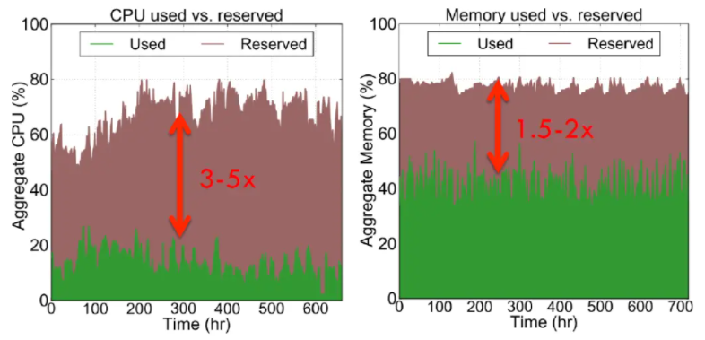
在离线混合部署背景
资源利用率低的原因
不同类型业务使用独立服务器资源池
不同类型业务使用独立调度系统
业务的资源预留远大于实际使用
在线业务存在波峰波谷，波谷时段较长
在云上业务类型和硬件资源越来越丰富的背景下，对云原生系统提出了更高的管理要求，例如资源利用率问题，服务质量保障问题等。
特征 | 在线业务 | 离线业务
质量要求 | 高 | 低
响应延迟敏感 | 高 | 低
任务运行时间 | 长 | 短
资源使用规律 | 动态变化 | 持续高位
请求响应时间 | 短 | 长
典型场景 | Web、游戏、电子商务等 | 大数据分析、转码、AI训练等
调度系统 | Kubernetes、mesos | Kubernetes、Hadoop、Spark
在离线业务具有强互补性，利用离线业务填充在线波谷时段，能有效提升总体资源利用率
但混部即产生资源竞争，对于要求QoS零抖动的敏感业务，仍然不建议进行混部
X数据中心资源使用情况

Slide 6

解决方案介绍
集群
在离线业务混合部署
混部节点管理
工作负载混部状态切换
基于混部规则的工作负载自动部署
资源超卖
动态资源超卖
超卖调度
实时收集节点负载数据，挖掘可超卖资源
Rubik节点混部引擎
单机资源编排，减少性能干扰
实时干扰检测，抑制离线任务扰动
实时健康检测、自动恢复、异常告警
集群调度
QoS模型配置
scheduler
待调度业务
节点能力配置
apiserver
应用画像
webhook
…
…
Worker
Rubik节点混部引擎
Kubelet
离线Pod创建
超卖资源管理
配置使能
混部调优
干扰定位与控制
online workloads
隔离抢占
指标采集
干扰检测
offline workloads
CPU QoS
MEM QoS
Cache QoS
抢占式调度
OOM分级
LLC&MBA隔离
Linux kernel
调度负载均衡
内存异步回收
CPU QoS
MEM QoS
Cache QoS
Blkio QoS
Net QoS
SMT干扰隔离
I/O QoS
Net QoS
Burst 弹性限流
I/O Limit
网络带宽分级
quotaBurst
磁盘带宽分级

Slide 7
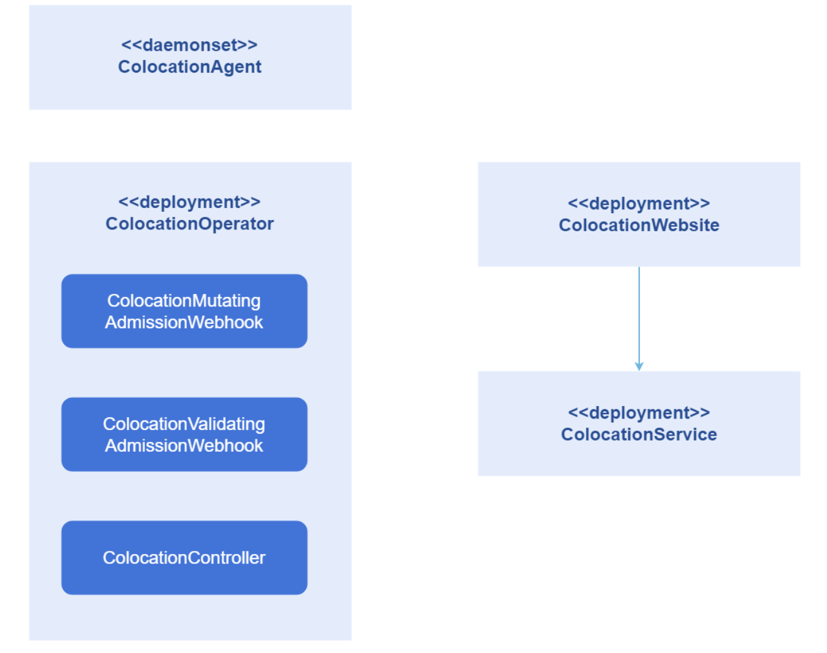
混部场景及实现
超卖业务
离线业务
如：AI任务
在线业务
如：微服务
普通业务
混部调度器Scheduler
Worker Node1
Worker Node2
Worker Node3
Kubelet
Kubelet
Kubelet
colocation-website：以Deployment形式部署在集群中。在离线混部前台界面设计。
​colocation-service：以Deployment形式部署在集群中。对外提供sevice服务接口。
colocation-agent：以Daemonset形式部署在集群中。主要负责在混部节点上打开内存Qos管理开关。
colocation-operator：以Deployment形式部署在集群中。负责混部规则CRD的定义和管理，工作负载混部离线、混部在线、非混部等状态切换管理，准入控制器的实现等。
rubik
rubik
Linux kernel
Linux kernel
普通节点
混部节点
超卖节点

Slide 8
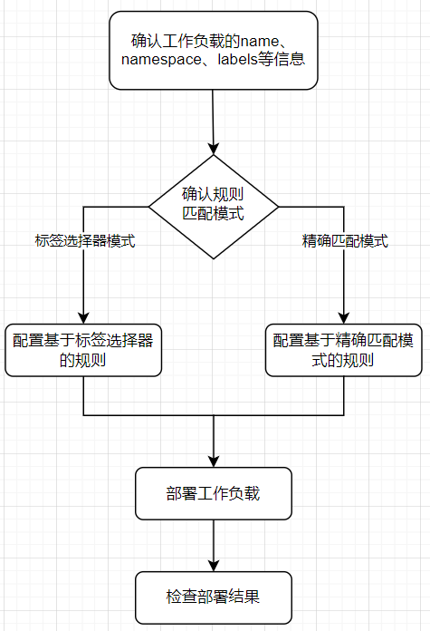
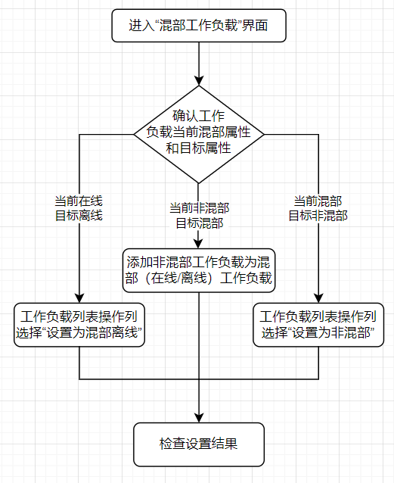
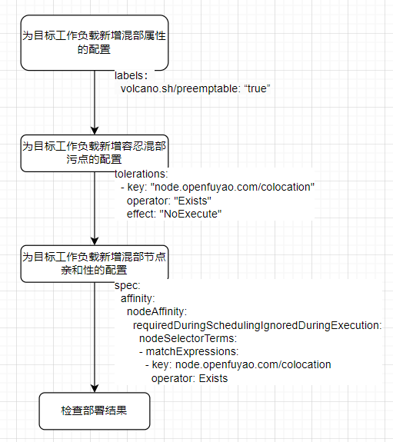
混部场景及实现
使用场景一
使用场景二
使用场景三
基于规则的混部业务自动部署
已部署工作负载的混部属性设置
混部工作负载手动部署

Slide 9
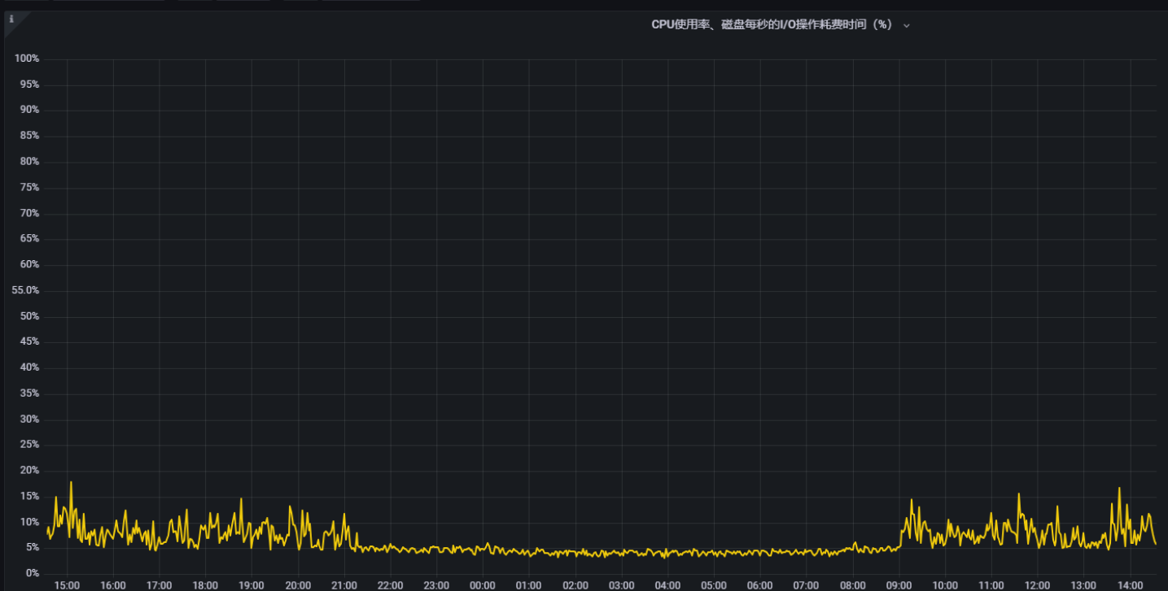
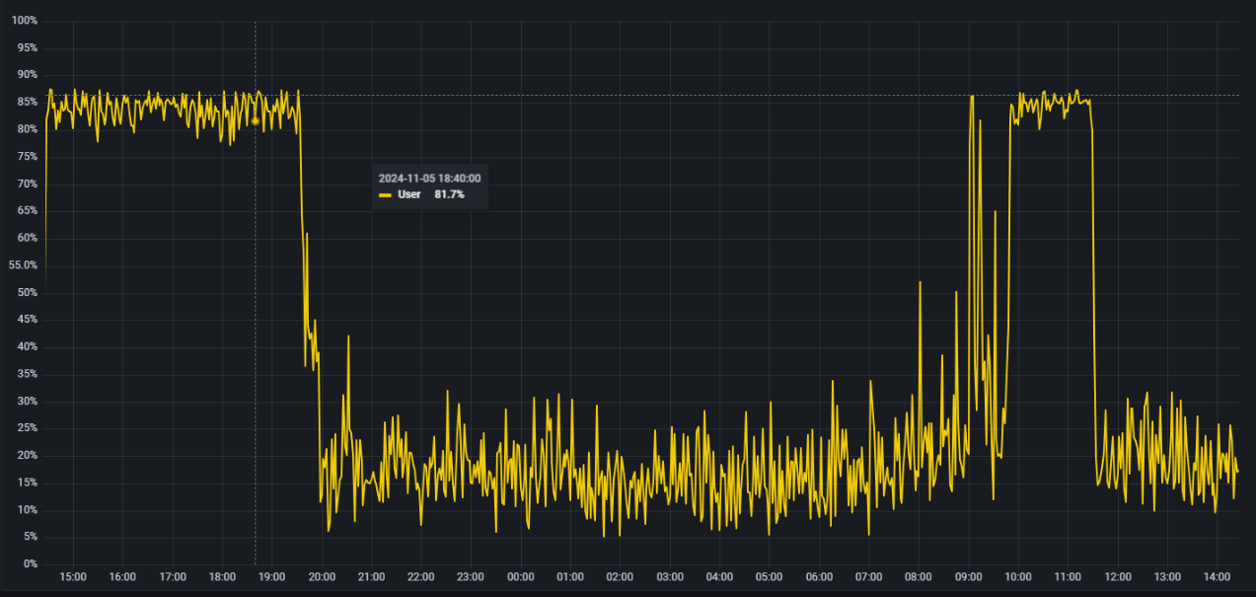
资源超卖解决方案——K8s集群资源利用率问题
01
申请资源与实际使用不符
Pod通过request、limit申请资源，pod资源评估时考虑业务扩展或业务burst导致资源预留过大。
02
组合效应导致资源浪费扩大
资源根据Pod评估，随着pod数量增多，“组合效应”导致节点整体申请资源要超实际运行资源很多。
pod充分分配调度后某些节点cpu使用情况
03
业务时间聚合性导致资源平均利用率低
很多业务具有“时间聚合性”，不同时间段，业务资源需求量差别很大，导致Pod平均资源利用率很低。
pod在不同时间段资源需求差别大，导致整体资源利用率低
资源超卖的实质就是将这些浪费掉的主机“浪费”重新分配使用

Slide 10

资源超卖解决方案——解决方案与措施
新增业务Pod类型
划分Pod优先级
增加“资源超卖型业务Pod”，在调度和资源保障上区分普通业务pod和资源超卖业务pod。
重新划分Pod优先级，按照在线、离线、超卖划分为三大类业务Pod，严格控制业务Pod优先级，保障在业务pod QOS。
定制资源预测画像
定制Pod调度器
定制资源预测算法，预测资源使用画像，计算节点可超卖资源，解决“资源时间聚合”和“资源申请与实际使用不一致”问题。
定制Pod调度器，根据Pod类型、Pod申请超卖资源、node节点预测的资源超卖量完成超卖pod调度。

Slide 11
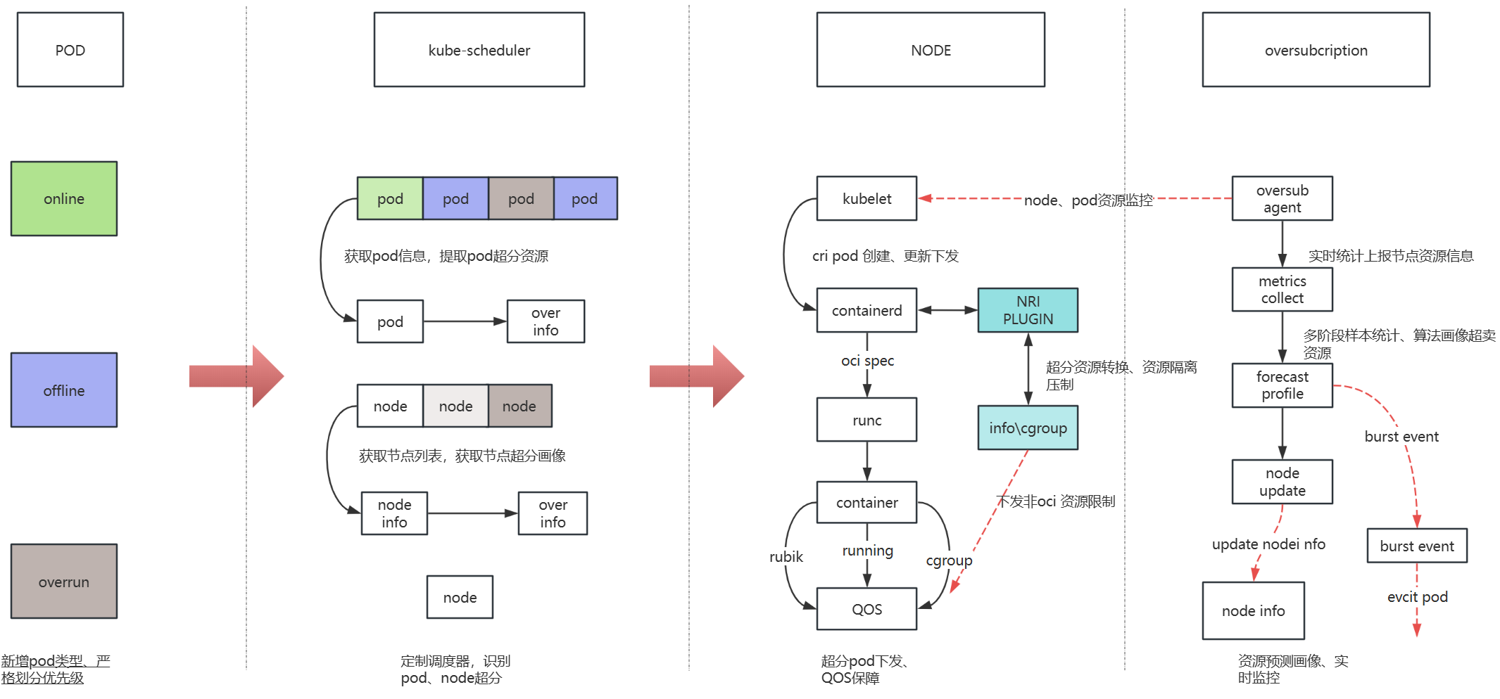
资源超卖解决方案——实现逻辑

Slide 12





实践案例
CSK Trubo（联通容器服务加速版）基于CULinux发行版，集成资源超卖混部组件后，CPU利用率提高到50%，内存利用率提高10%。
CSK Turbo（联通容器服务加速版）
扩展服务
日志
算力引擎
多集群管理
混部超卖
在离线业务混部
NUMA调度
KAE-Operator
NPU-Operator
应用迁移-devkit
基于Rubik的混部节点管理、混部工作负载管理、混部调度能力
高效的资源利用
Kubernetes集群服务
通过混部超卖组件让集群资源得到充分复用。本地资源的CPU利用率提升到50%，内存利用率提高10%。
资源超卖调度
告警
应用服务
认证鉴权
资源管理
节点超卖资源管理、超卖业务调度
监控
应用管理
扩展管理
Console
可插拔扩展组件
Kubernetes （容器编排引擎）+ 混部超卖组件
采用可插拔架构，以扩展组件形式在任意K8s云平台部署
非侵入式方案
CULinux
iSula
采用NRI插件方式，无需修改K8s源码
物理机
虚拟机

Slide 13
THANK YOU

